Slide 1

유통기한
애플리케이션
Expiration Date
Application
2020
KPU
종합설계 1차 제안서
2014154049 팀장 지기용 지도교수 한익주
2016150007 팀원 김규진 지도교수 한익주
2015154053 팀원 전병관 지도교수 서대영

Slide 2

Index
1. 종합설계 개요
5. 개발 환경 및
개발 방법
2. 관련 연구 및
사례
6. 업무 부담
3. 시스템 수행
시나리오
7. 종합설계
수행 일정
4. 시스템 구성도
8. 필요 기술 및
참고 문헌

Slide 3

1.
종합설계 개요
Outline

Slide 4
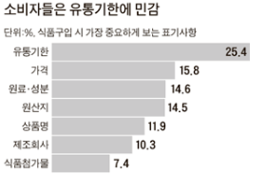
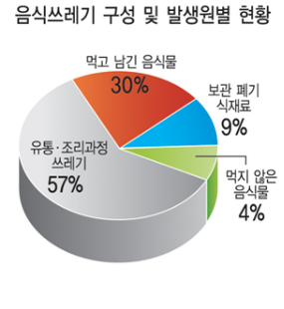
1. 종합설계 개요
연구개발 배경
• 소비자들은 식품의 유통기한에 대해 민감함
• 유통기한이 지나 버리게 되는 식품이 상당하여 이를 관리하기 위한 기술이 필요
• 소비자가 구매한 식품의 유통기한 만기까지 지속적으로 인지하기란 어려움
자료: 한국소비자단체협의회
자료: 녹색소비자연대
4

Slide 5
1. 종합설계 개요
연구개발 목표
식품명과 유통기한이 OCR 기술, 음성인식 기술을 통해 소비자의 기호에 맞춰 등록됨
유통기한이 다가오는 식품은 알림을 통하여 소비자에게 공지함
소비자가 등록한 식품을 토대로 만들 수 있는 레시피를 제공
여유 식품은 근처 푸드뱅크에 기증하거나 게시판을 통해 쉐어하는 소비자들의 커뮤니티 활성화
* 푸드뱅크란?
기업 및 개인으로부터 여유식품 및 생활용품 등을 기부 받아 식품·생활용품의 부족으로 어려움을 겪고 있는 저소득계층에게 식품을 지원해주는 전달체계
5

Slide 6
1. 종합설계 개요
연구개발 효과
유통기한이 지나 버리게 되는 식품을 방지하여 음식물 쓰레기의 발생률 감소
매번 무엇을 만들어 먹을지 고민하는 소비자들에게 레시피를 제공함으로써 만족감을 줌
봉사활동으로 실천하기 쉬운 푸드뱅크를 통한 기증을 소비자들에게 알려 지역사회에 이바지함
커뮤니티를 통한 여유식품 처리의 새로운 창고
6

Slide 7
2.
관련 연구 및 사례
Case
7

Slide 8

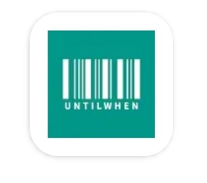

2. 관련 연구 및 사례
시중에 유통된 App
1. 언제까지, BEEP
기능적 측면
현재 시중에 나와있는 유통기한 관련 App은 모두 바코드를 스캔하여 제품의 이름을 등록
단점
바코드의 가독성이 떨어짐
바코드 정보는 공공데이터가 아닌 민간 기업의 정보여서 개인이 오픈 API를 받아오기 어려움
8

Slide 9
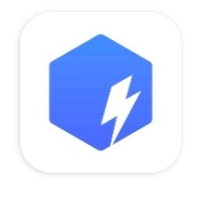
2. 관련 연구 및 사례
시중에 유통된 App
2. 박스히어로
기능적 측면
식품에 QR코드 라벨링을 추가적으로 붙여 관리함
단점
QR코드 라벨링을 제품마다 수동으로 붙혀줘야 함
유통·제조업체에게 QR코드 라벨링 협조를 부탁해야 하지만 이는 추가비용이 발생
9

Slide 10
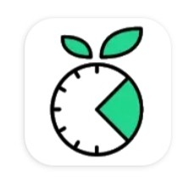
2. 관련 연구 및 사례
시중에 유통된 App
3. 유통기한 언제지
기능적 측면
OCR기술을 이용하여 식품명을 받아들임
레시피를 제공함
단점
등록한 식품기준이 아닌 이미 저장된 레시피를 제공
10

Slide 11

2. 관련 연구 및 사례
시중에 유통된 App
4. 밥타임
기능적 측면
사용자가 식품을 등록한 후 냉장고에 어떤 식품을 넣었는지 관리해주며, 이를 이용한 레시피를 제공함
단점
사용자가 수동으로 식품을 등록해야함
유통기한이 지나도 사용자에게 알림이 오지 않음
11

Slide 12

2. 관련 연구 및 사례
위 사례들과 본 제품의 차별점
Our App
언제까지,
Beep
박스 히어로
유통기한
언제지
밥타임
알림
O
O
X
O
X
텍스트 외
기능
O
O
O
O
X
레시피
O
X
X
O
개발하고자 하는 App은 사용자가 편리한 방법(OCR, 음성인식, 수동)을 통하여 식품을 등록하게끔 함
여유 식품을 푸드뱅크나 커뮤니티를 통하여 나눔을 할 수 있게 함
12

Slide 13
3.
시스템 수행
시나리오 Scenario
13

Slide 14




3. 시스템 수행 시나리오
1. 사용자는 개발할App에 로그인을 한다
access token
auth code
Application
Google OAuth Server
Google OAuth API를 활용하여 사용자가 로그인을 한다
14

Slide 15

3. 시스템 수행 시나리오
2. 사용자는 구매한 식품의 이름과 유통기한을 기호에 맞게 등록한다
전송
음성, 사진 정보
User
Application
식품명을 OCR이나 음성인식 방법으로 등록(인식을 못할 경우 텍스트를 통한 수동입력)
수동으로 식품을 등록하는 방법
15

Slide 16





3. 시스템 수행 시나리오
3. 사용자가 App에 등록한 식품들을 보여준다
추가로 자주 구매하는 식품은 즐겨찾기 기능을 추가한다
식품 리스트,
식품 즐겨찾기
전송
갱신
Amazon EC2
Application
User
Amazon EC2는 서버로 쓸 수 있는 환경을 클라우드로 제공하는 웹 서비스
EC2를 사용하여 App의 로컬 DB에 정보를 갱신하여줌
우분투 환경에 Apache, PHP, MySQL을 설치
16

Slide 17


3. 시스템 수행 시나리오
4. 사용자가 등록한 식품을 토대로 레시피 정보를 제공한다
또한 푸드뱅크의 위치정보를 사용자에게 제공한다
요청
전송
Application
API를 통해 정보를 제공하고 푸드뱅크의 경우는 건물의 위치가 바뀌는 경우가 많지 않으므로 App의 로컬DB에 위치정보를 저장한다
17

Slide 18
3. 시스템 수행 시나리오
5. 사용자에게 식품의 유통기한이 끝나기 일주일전에 공지한다
Notification Manager 시스템 서비스를 이용
Application
User
App의 로컬DB에는 사용자가 등록한 식품 리스트를 저장해둔다
18

Slide 19

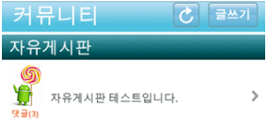


3. 시스템 수행 시나리오
6. App 사용자간 커뮤니티를 통해 여유식품 나눔 활성화를 시킨다
1. 사용자가 로그인
2. 자신의 프로필 설정
3. 게시글 작성
4. 댓글 달기
AWS DB에 게시판 정보를 저장해 두어 실시간으로 정보 전달이 가능하게끔 한다
게시판을 만들 때 MY SQL 툴 사용
19

Slide 20
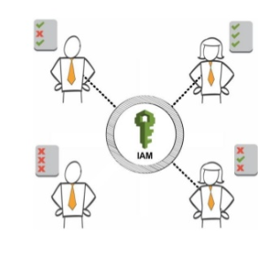
3. 시스템 수행 시나리오
7. 서버관리자는 사용자들의 계정관리와 게시판관리를 한다
1. AWS 계정 루트 사용자로 로그인 한다
(AWS 서비스 및 리소스에 대한 완전한 접근 권한이 있음)
2. Admin 계정을 생성한다
(Administrator Access를 선택하여 관리자 권한을 부여함)
IAM 사용자 로그인 링크를 변경한다
Admin 사용자로 로그인 한다
관리자를 통해 사용자들의 계정관리를 한다
게시판에 적절치 않은 글이 올라올 경우 삭제를 통한 게시판 관리를 한다
20

Slide 21
4.
시스템 구성도
Structure
21

Slide 22










4. 시스템 구성도
요청
Application
EC2
전송
Notification Manager
System
Apache
User가
등록한 식품 리스트
서버관리자
스크립트
실행 결과
스크립트
실행 요청
로컬 DB
PHP
(PHP 해석기)
User 정보
게시판 관리
쿼리
결과
쿼리
질의
푸드뱅크 위치 정보
계정 관리
MySQL
DB
App과 API 전송 요청 과정
구글 로그인
User Table
App에서 사진을 전송 후 식품정보를 json parsing Data로 받음
App에서 음성정보를 전송 후 정보 전송
등록한 제품의 레시피 재료 정보를 요청·전송
사용자의 위도, 경도를 전송 후 푸드뱅크 위치 받음
access token을 전송하고 auth code를 받음
카카오 비전 OCR
카카오 음성인식(뉴톤)
농림축산식품 레시피 정보
카카오 지도
Google OAuth
User
식품리스트
게시판 정보
22

Slide 23
5.
개발환경 및 개발방법
Development
23

Slide 24

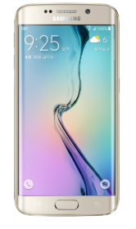
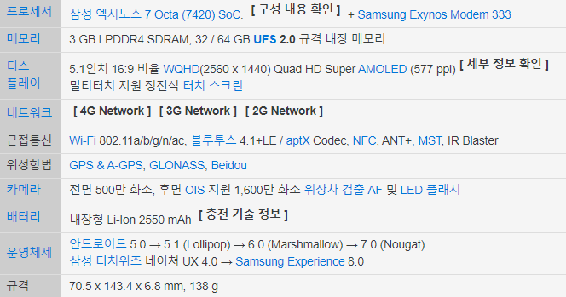
5. 개발환경 및 개발방법
개발환경 HW
App 개발을 위한 스마트폰으로 API Level 21 이상을 지원하는
Android 5.0 Lollipop으로 구현
Galaxy S6
24

Slide 25
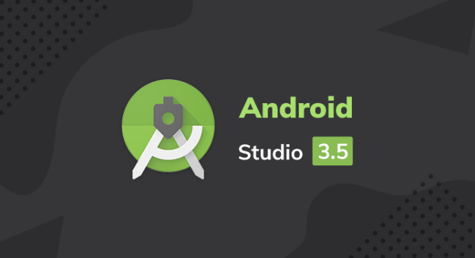

5. 개발환경 및 개발방법
개발환경 SW
개발환경
사용할 언어
25

Slide 26








5. 개발환경 및 개발방법
개발환경 SW
EC2에 APM 설치
APM 설치는 우분투 환경에서 설치
26

Slide 27


5. 개발환경 및 개발방법
개발방법
OCR 기능
카카오 Vision OCR API 사용
REST API 제공
문자영역 감지, 문자인식 기능 제공
하루 3,000건 무료
REST API는 Retrofit로 라이선스 Apache 2.0
음성인식 기능
카카오 음성인식(뉴톤) API 사용
카카오에서 SDK 제공
사용자 사전 기능 있음(3,000개)
하루 20,000건 무료
27

Slide 28


5. 개발환경 및 개발방법
개발방법
위치 정보 기능
카카오 지도 API 사용
푸드뱅크 Open API
REST API 제공
하루 300,000건 무료
라이선스 이용허락범위 제한 없음
레시피 정보
농림축산식품
공공데이터 API
REST API 제공
레시피 재료정보, 국가표준 식품 성분표 활용
라이선스 이용허락범위 제한 없음
REST API는 Retrofit로 라이선스 Apache 2.0
28

Slide 29


5. 개발환경 및 개발방법
개발방법
알림 모듈
Notification 클래스 활용
로컬 DB
안드로이드 Room 라이브러리로 SQLite 활용
서버 DB
AWS에 Apache, PHP, MySQL 활용하여 구축
IAM을 통한 관리자 기능 구축
- 사용자 정보, 등록한 상품, 유통기한, 개인설정 가지고 있음
29

Slide 30

5. 개발환경 및 개발방법
개발방법
로컬 DB와 AWS DB 서버 싱크
Sync Adapter로 구현
- Work Manager를 활용해 백그라운드로 싱크
추가 사항 : 카카오 이미지 표시 의무
개인 또는 법인이 상업적 용도로 사용시 위 카카오(powered by kakao) 이미지를 음성 인식 라이브러리를 사용하고 있을 때 표시하여야 한다.
핸드폰 화면 상에서 위치는 상하 좌측, 우측 또는 중간에 표시한다.
이미지 사이지는 최소 가로 102픽셀, 세로 15픽셀 이상이어야 한다.
더 크게 표시할 경우 가로 세로 배율 유지
30

Slide 31
6.
업무 부담
Role
31

Slide 32
6. 업무 부담
 | 김규진 | 전병관 | 지기용
자료수집 | OCR, 음성인식 기술, Open API
설 계 | Android 사용자 App설계 | 관리자 Webserver 설계, DB 설계 | 관리자 Webserver 설계, DB 설계
구 현 | Android 사용자 App구현 및 연동 | Webserver및 DB구현 Web, DB연동 | Webserver및 DB구현 Web, DB연동
테스트 | App에서의 작동 및 제어테스트 통합테스트 및 유지보수
32

Slide 33
7.
종합설계 수행일정
Schedule
33

Slide 34

7. 종합설계 수행일정
시스템 설계
구현
통합 및 테스트
유지보수
졸업작품 최종 보고서
작성 및 패키징
3~4월
5~6월
9~10월
2월
4~5월
7~9월
자료수집
요구사항 정의 및 분석
구현
통합 및 테스트
최종 검토
문서화 및 발표
산업기술대전 참가
34

Slide 35
7. 종합설계 수행일정
항목 | 추진 사항 | 2월 | 3월 | 4월 | 5월 | 6월 | 7월 | 8월 | 9월 | 10월
자료수집 | - 주제에 따른 사전조사, 자료수집 - 제안서작성 및 발표
요구사항 정의 및 분석 | - 요구사항 분석 - 요구사항 정의
시스템 설계 | - Application 및 Server 설계 - 시스템 설계
구현 | - Application 및 Server 개발 - 시스템 구축
통합 및 테스트 | - Application과 시스템 통합 - 전체 시스템 테스트
문서화 및 발표 | - 졸업작품 중간 보고서 작성 - 발표 및 산업기술 대전 참가
최종보고서 및 패키징 | - 졸업작품 최종보고서 작성 - CD패키징(사용법, 프로그램 등)
35

Slide 36
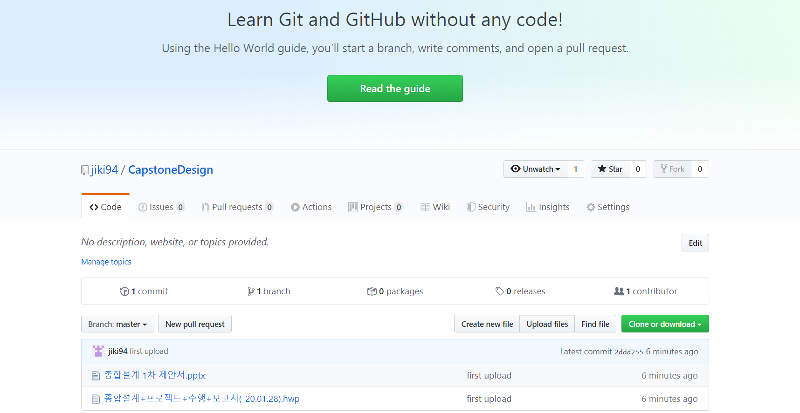
7. 종합설계 수행일정
https://github.com/jiki94/CapstoneDesign
Git Hub
김규진
전병관
지기용
https://github.com/rolypolyvg295
https://github.com/qudrhks
https://github.com/jiki94
36

Slide 37
8.
필요기술 및 참고문헌
Reference
37

Slide 38
8. 필요기술 및 참고문헌
Android 참고
https://developer.android.com/
MYSQL 참고
https://dev.mysql.com/doc/
Apache 참고
https://httpd.apache.org/docs/
AWS 참고
https://docs.aws.amazon.com/index.html?nc2=h_ql_doc_do
PHP 참고
https://www.php.net/docs.php
38

Slide 39

Thank you
Q & A
39

